Slide 1

ỦY BAN NHÂN QUẬN 11 TRƯỜNG MẦM NON PHƯỜNG 14
Lĩnh vực phát triển ngôn ngữ
Đề tài
BÉ ÔN SỐ LƯỢNG, CHỮ SỐ TRONG PHẠM VI 4

Slide 2

Trò chơi BÉ ĐẾM NHANH!

Slide 3


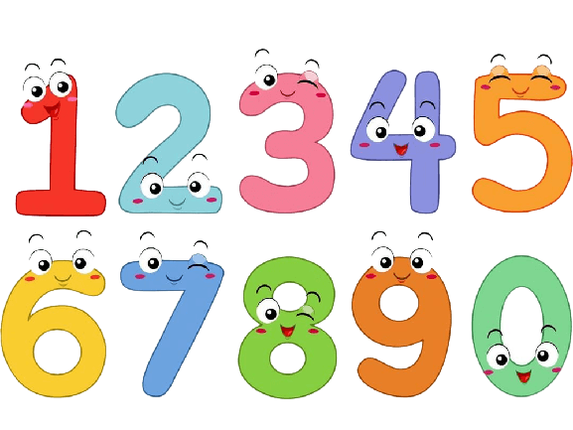











Slide 4

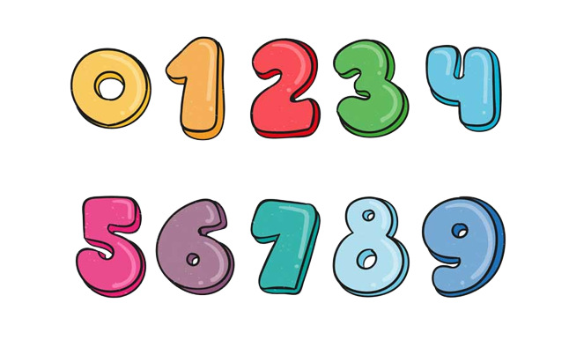


Slide 5


Slide 6


Slide 7


